Slide 1
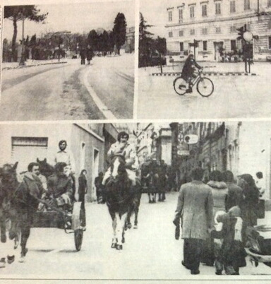
La fine della Golden Age
Crisi energetica
OPEC (organizzazione dei Paesi esportatori di petrolio): embargo del petrolio nei confronti dei Paesi alleati di Israele dopo la Guerra del Kippur (1973) → shock socio-culturale (oltre che economico) nei paesi “occidentali” → politiche dell’austerity (crisi del mito dell’espansione irrefrenabile dell’economia capitalistica)

Slide 2
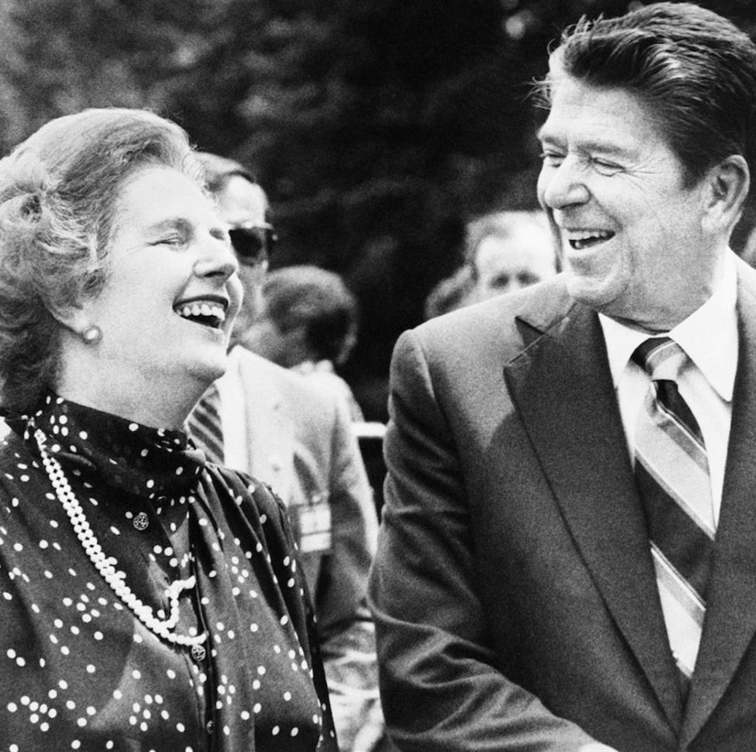
La crisi del Welfare State
L’eta dell’oro vede uno sviluppo generalizzato dei sistemi di welfare, - La fine dell’eta dell’oro conduce a una crisi del Welfare, i cui oneri diventano sempre piu difficili da sostenere. La combinazione fra crisi economica e alti livelli di spesa pubblica conduce a un quadro di indebitamento, crescita della pressione fiscale, ecc.
Sia Margaret Thatcher in Gran Bretagna che Ronald Reagan negli Stati Uniti si presentanto agli elettori con un programma di tagli alla spesa pubblica e di contenimento delle tasse
Si diffonde nell’opinione pubblica dei paesi occidentali l’idea che lo Stato dovrebbe ridurre la sua presenza e lasciare maggiore spazio ai servizi privati
La combinazione fra crisi economica e crisi del Welfare determina un senso di fragilita nelle societa occidentali, che vedono messo in discussione un progresso e un benessere che erano parsi inattaccabili

Slide 3
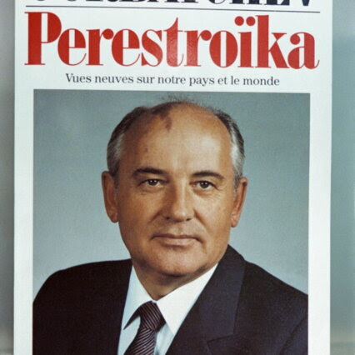
La fine della guerra fredda e il tentativo di riformare l’Urss
Dagli anni Settanta, i sistemi comunisti in Urss e nel blocco sovietico entrano in una crisi che si rivelera irreversibile (bassa produttivita agricola, settore industriale nvecchiato e centrato sugli armamenti, burocrazia soffocante, settore dei consumi arretrato, crescita della corruzione e del mercato nero)
Un segnale chiaro e inequivocabile di questa crisi arriva dalla Polonia, dove il movimento sindacale di Solidarnosc conquista un consenso di massa e muove una critica radicale alla classe dirigente al potere
Alla morte di Breznev (1982) si apre un confronto tra riformatori e conservatori all’interno del Pcus
Nel 1985 diviene segretario del Pcus Michail Gorbačev, esponente riformatore, primo leader sovietico non coinvolto nello stalinismo Gorbačev lancia un programma ambizioso di riforma a 360°: nuova politica estera per porre termine alla guerra fredda, negoziati per il disarmo, riforme economiche interne per rivitalizzare il sistema e accrescere la produttivita (perestrojka), avvio di una liberalizzazione politico culturale (glasnost, riconoscimento della liberta d’espressione)

Slide 4
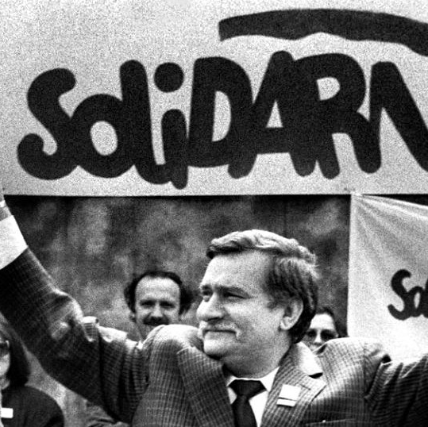
Contestazione e crisi in Polonia
Estate 1980: ondata di scioperi in Polonia. Sull’onda delle proteste nasce il
sindacato libero Solidarnosc, che pratica forme di lotta non violenta
- 1981: Solidarnosc arriva a contare circa nove milioni di iscritti
- 1983: Nobel per la Pace a Lech Walesa
- 1983 e 1987: visite di Papa Giovanni Paolo II in Polonia
- 1989: Solidarnosc viene legalizzato e si afferma alle prime elezioni libere

Slide 5
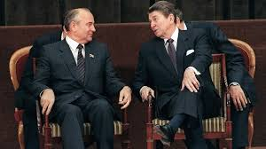
La politica estera di Gorbačev
Incontri con Reagan a Ginevra e Reykjavik
- Accordi di Washington per la riduzione dei missili
- Trattato fra Nato e Patto di Varsavia di non aggressione e riduzione degli
armamenti convenzionali (1990)
- Programma della “casa comune europea”

Slide 6
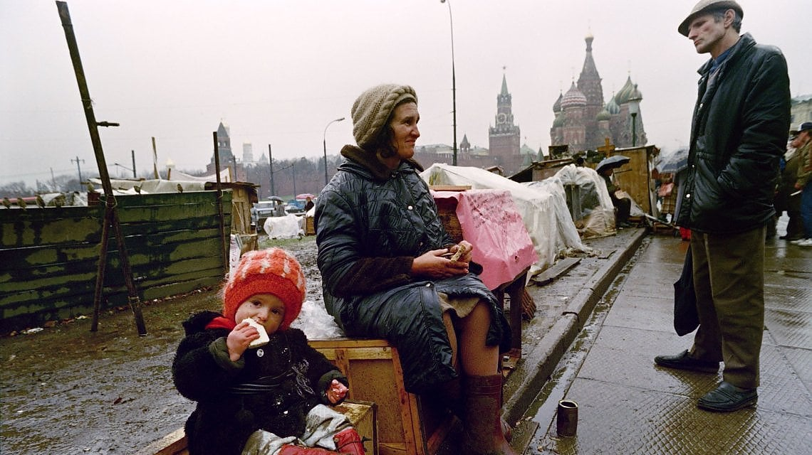
I tentativi di riforma in Urss
Gorbačev e costretto a una continua e complessa mediazione tra riformatori e conservatori
Gli esperimenti per stimolare l’economia e l’iniziativa privata non decollano: cade nel vuoto l’appello ai contadini ad avviare attivita commerciali e imprenditoriali
L’Urss dipende dalla tecnologia occidentale e non riesce a colmare il divario: nel 1987, nel paese si contano lo 0,5% dei personal computer presenti negli Stati Uniti
Nel 1990, il settore privato rappresenta appena il 4% delle attività produttive e commerciali dell’Unione Sovietica

Slide 7
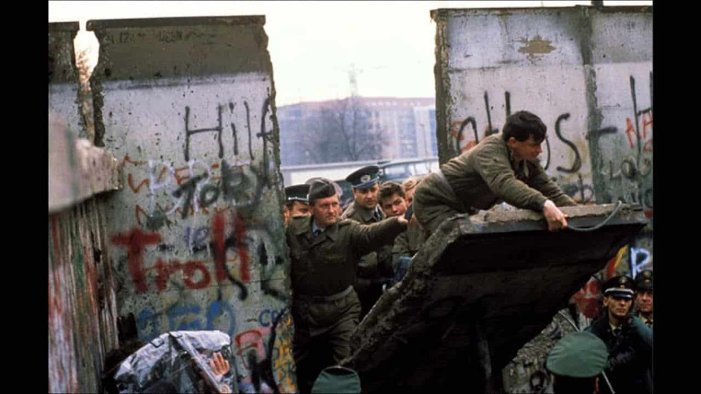
La caduta del muro di Berlino
- 1988: Gorbačev rende chiaro ai governi delle democrazie popolari
che l’Urss non interverra piu militarmente a loro sostegno
(precedenti: Ungheria 1956, Cecoslovacchia 1968)
- giugno 1989: prime elezioni libere in Polonia
- agosto 1989: l’Ungheria apre le frontiere con l’Austria: si crea una
prima breccia nella cortina di ferro
- novembre 1989: apertura del Muro di Berlino e dei confini tra le
due Germanie (ottobre 1990, unificazione tedesca)
- La caduta del Muro accelera la fine dei sistemi socialisti in tutta
l’Europa Orientale. Solo in Romania il dittatore Ceausescu cerca di
resistere con la violenza e viene ucciso
- Inizia una transizione difficile, con aspetti traumatici dal punto di vista sociale.
https://youtu.be/K5NY7kE8mWY?si=cswZXSurnw6ePX8n

Slide 8
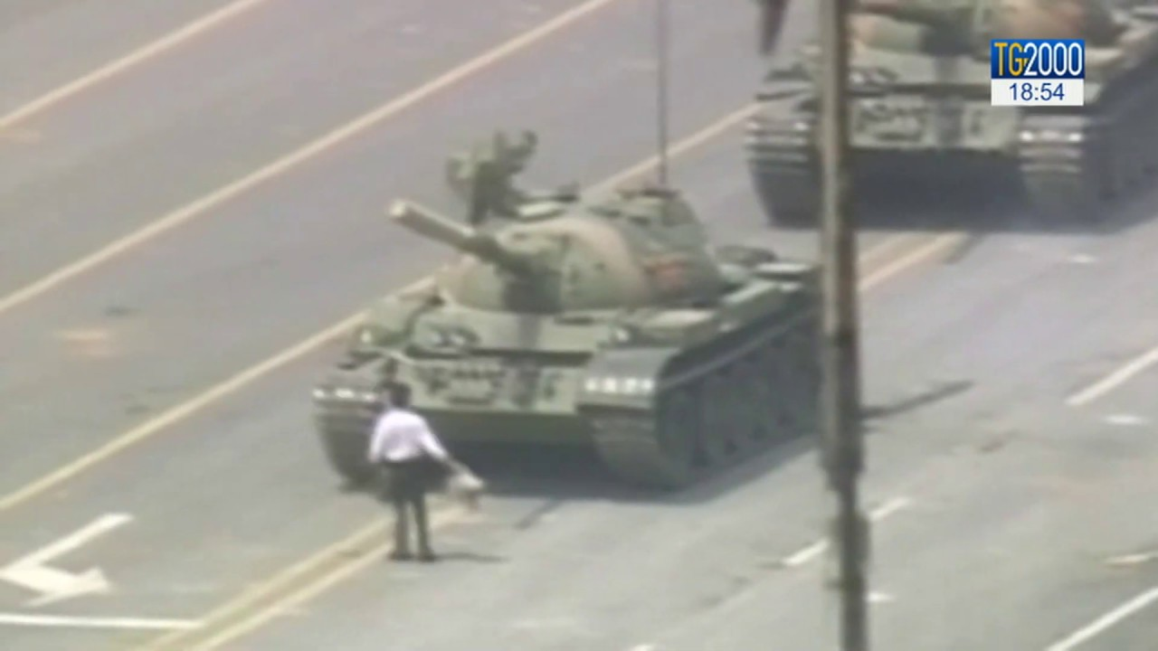
L’altro 1989
In Cina alla fine degli anni Ottanta cresce la richiesta di
estendere le riforme anche al piano politico: pesa l’esempio della
Perestrojka e di quanto sta accadendo nel blocco sovietico
Primavera 1989: movimento degli studenti a Pechino per le
riforme democratiche. Dalla capitale, la prostesta si estende ad
altre zone del paese, e tocca anche Hong Kong e Taiwan
16-17 maggio: visita di Gorbačev a Pechino
19 maggio: fallisce il negoziato con gli studenti, viene dichiarata
la legge marziale
4 giugno: scatta la repressione militare
Il modello cinese rimarrà quello di un capitalismo senza
Democrazia
https://youtu.be/YeFzeNAHEhU?si=gBchOpysJBwIF0EG

Slide 9
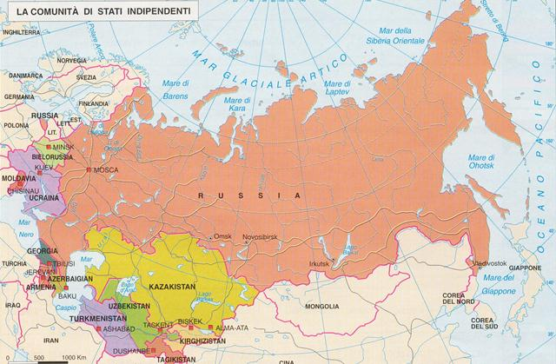
L’implosione dell’Urss
La perdita dell’impero esterno in Europa Orientale accresce le tendenze divisive
all’interno dell’Urss. Nel 1990 e la stessa Federazione Russa, ora guidata dal
riformista radicale Boris Eltsin, a chiedere autonomia rispetto al potere centrale
- Si aggrava nel frattempo la crisi economica: i vari tentativi di riforma segnano il
passo e si inizia a temere un crollo del sistema. Cresce la polarizzazione tra
riformisti e conservatori: i primi sono per riforme ancora più radicali, i secondi
per un ritorno al passato
- agosto 1991: un gruppo di congiurati attua un colpo di Stato conservatore.
Gorbačev rifiuta di avallare il loro operato. A Mosca Eltsin guida la resistenza
popolare contro i golpisti, che alla fine recedono dai loro propositi
- La vicenda del tentato golpe conduce a una messa al bando del Pcus e a un
indebolimento fatale dell’autorità di Gorbačev, mentre emerge Eltsin come
nuovo leader. Prevalgono le spinte centrifughe delle diverse repubbliche che
compongono l’Urss
- 21 dicembre 1991: alla conferenza di Alma Ata i rappresentanti di undici
repubbliche danno vita alla Csi (Comunita degli Stati indipendenti), che
sostituisce l’Urss
- 25 dicembre 1991: Gorbačev si dimette ed esce di scena

Slide 10
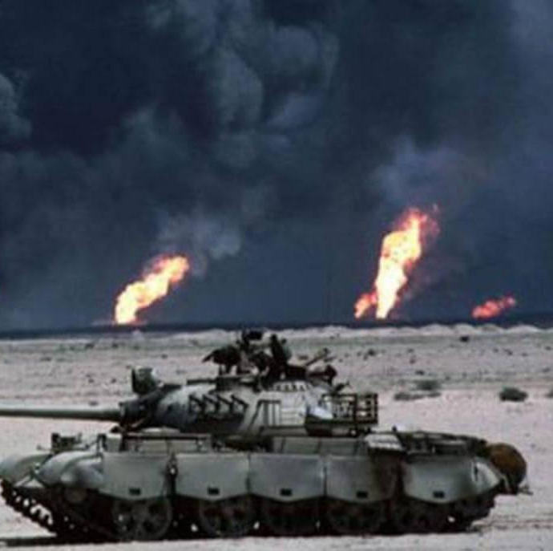
Dal bipolarismo al mondo unipolare
Il crollo dell’Urss lascia gli Stati Uniti come unica superpotenza militare. Gli americani non sostengono Gorbačev e puntano a una disfatta completa dell’avversario storico
Il 1991 e anche l’anno della Guerra del Golfo, contro l’Iraq di Saddam Hussein che ha occupato il Kuwait, in cui gli Stati Uniti danno una dimostrazione planetaria del loro strabordante potere militare
Si affaccia la prospettiva di un nuovo ciclo di globalizzazione economica sotto la protezione militare degli Usa, in grado di intervenire in ogni parte del globo contro paesi eversori della legalità internazionale (si parlera di “Stati canaglia”)
Nella politica e nell’opinione pubblica statunitense non tutti sono in realtà d’accordo sul mantenimento di questo ruolo globale, ora che il nemico storico comunista e crollato.

Slide 11
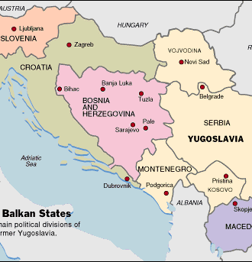
Guerre nella ex-Jugoslavia
Crescita nazionalismi
Affermazione di Milošević in Serbia
-1991: indipendenza Slovenia, Croazia, Macedonia
Aggressione militare dei nuovi stati da parte dell’esercito Serbo (esercito federale)
Violenze, stupri etnici, pulizia etnica
Srebrenica: una delle stragi più orribili della storia europea
https://youtu.be/o1BNAA9fJ2U?si=z1nzPMDlmKOKgLH8

Slide 12
Margaret Mead
Non dubitare mai che un piccolo gruppo di cittadini coscienziosi ed impegnati possa cambiare il mondo. In verità è l'unica cosa che è sempre accaduta

